Slide 1





BUSQUEDA DE SMARTPHONE
Oscar Velásquez
BUSCA TU SMARTPHONE
Buscar
Características
Mas buscado
Marca
iOS
Referencia
Cámara 10 megapíxeles
Tamaño
HTC One M9
Precio
iPhone 5
Velocidad de datos
Nexus 5
Sistema Operativo
OnePlus One
Resolución de pantalla
Samsung
Almacenamiento interno
User super ADSI provided by art attac (LITEFON) - Vestilumfont Copyright © 2015 camilo´s Technologies Ltd.googleasd.os| Elracso.com | Rastreodavicom | jhonatanweb.com | matadroll.com| almadores.os

Slide 2
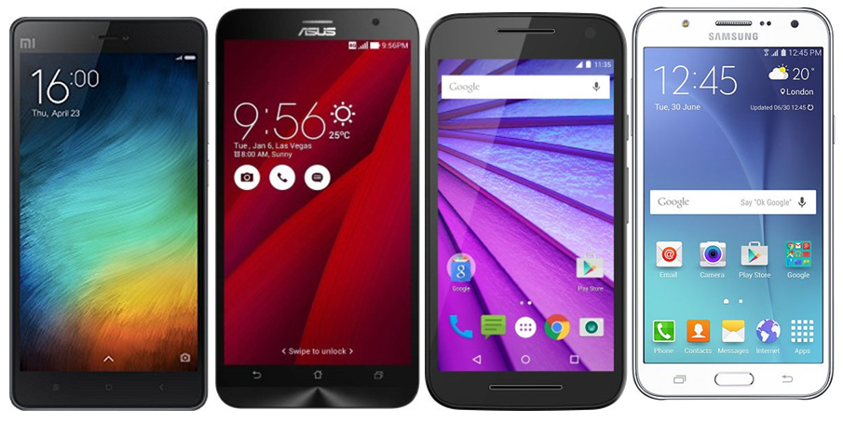
MY SMARTPHONE
Inicio
Búsqueda
Cuestionario
Foros
Ayuda

Slide 3
Marcas
Motorola
Alcatel
Atrix 2
Android One
Droid turbo
Blackberry
Nexus 6
BQ
Moto e
HTC
Moto g
iPhone
Moto x
LG
Moto x Play
Motorola
Moto x Force

Slide 4

Moto x Play
General Red Red GSM/ 850/900/1800/1900. HSDPA
850/ 900/ 1700/ 1900/ 2100 –LTE
(1, 2, 3, 4, 5, 7, 8, 12, 17, 28)
Anunciado 2015, Julio
Disponibilidad Pronto
1.48*75* 8.9-10.9 mm
Anunciado
Disponibilidad
Dimensiones
Peso
Play Tipo
Tamaño

